Slide 1
AULA DE MATEMÁTICA SAEPE 2017
www.varocildo.webnode.com.br

Slide 2







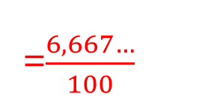





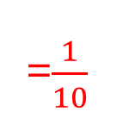


AULA DE MATEMÁTICA – SAEPE 2017
Escola Anselmo Cordeiro Guimarães
D22 – Identificar fração como representação que pode estar associada a diferentes significados
(ENEM – 2016) Cinco marcas de pão integral apresentam as seguintes concentrações de fibras (Massa de fibra por massa do pão):
$$=\frac{4}{100}$$
$$\frac{∗2}{∗2}$$
$$\frac{2}{50}$$
Marca A: 2g de fibra em cada 50g de pão;
$$\frac{∗2,5}{∗2,5}$$
$$=\frac{12,5}{100}$$
$$\frac{5}{40}$$
Marca B: 5g de fibra em cada 40g de pão;
$$\frac{5}{100}$$
Marca C: 5g de fibra em cada 100g de pão;
$$\frac{∗1,111…}{∗1,111…}$$
=$\frac{6,667…}{100}$
$$\frac{6}{90}$$
Marca D: 6g de fibra em cada 90g de pão;
$$\frac{∗10}{ ∗10}$$
$$=\frac{10}{ 100}$$
$$\frac{:7}{:7}$$
=$\frac{1}{10}$
$$\frac{7}{70}$$
Marca E: 7g de fibra em cada 70 g de pão;
Recomenda-se a ingestão do pão que possui a maior concentração de fibras.
a) A.
X
b) B.
c) C.
d) D.
e) E.
www.varocildo.webnode.com.br

Slide 3
AULA DE MATEMÁTICA – SAEPE 2017
Escola Anselmo Cordeiro Guimarães
OBRIGADO
www.varocildo.webnode.com.br

